Slide 1

UỶ BAN NHÂN DÂN XÃ NGHĨA HƯNG
TRƯỜNG MẦM NON NGHĨA TRUNG
KẾ HOẠCH HOẠT ĐỘNG KHÁM PHÁ KHOA HỌC
“KHÁM PHÁ QUẢ CAM”
Độ tuổi: 18-24 tháng
Số lượng: 10-12 trẻ
Thời gian: 12-15 phút
Người thực hiện: Nguyễn Thị Nhung
Đơn vị: Trường mầm non Nghĩa Trung

Slide 2



Slide 3
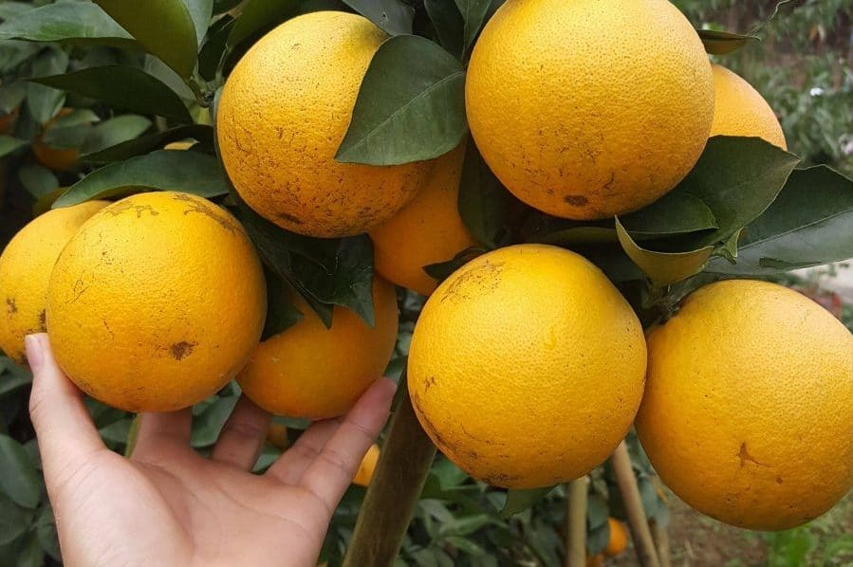

Slide 4
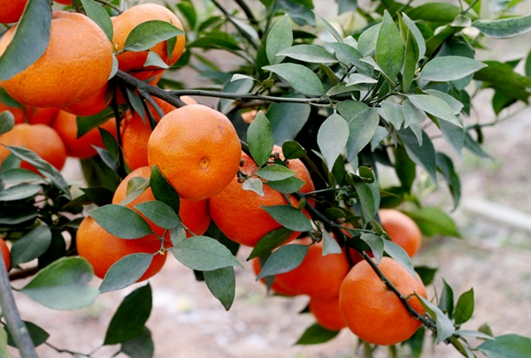

Slide 5
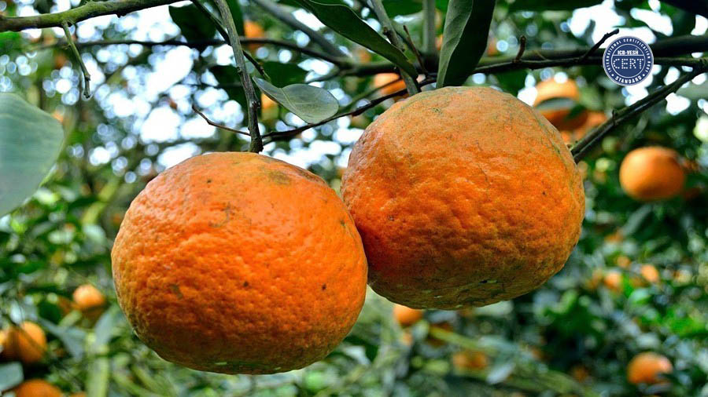

Slide 6


Slide 7
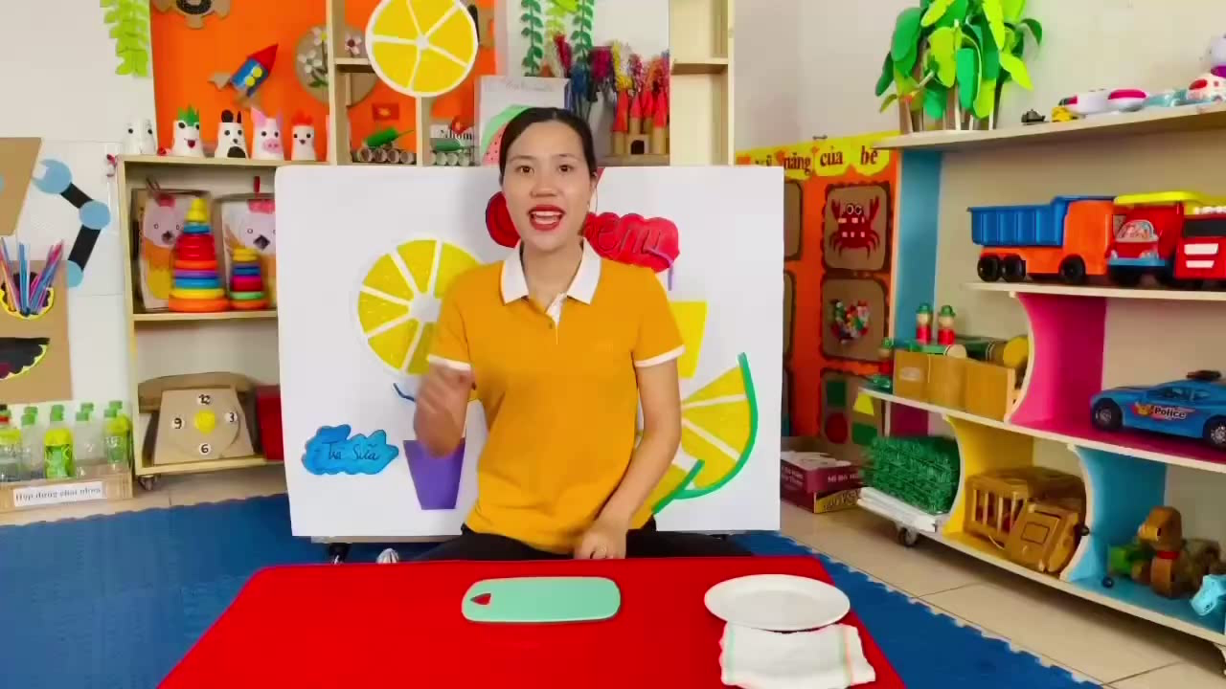

Slide 8
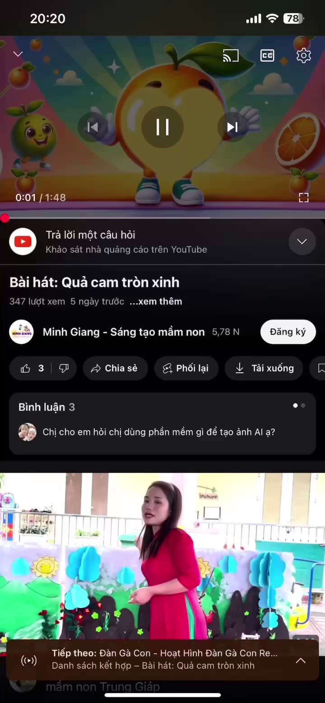

Slide 9


